Slide 1


Trường Tiểu học Phúc Lợi
Tuần 22
Tập đọc- Kể chuyện
Nhà bác học và bà cụ

Slide 2
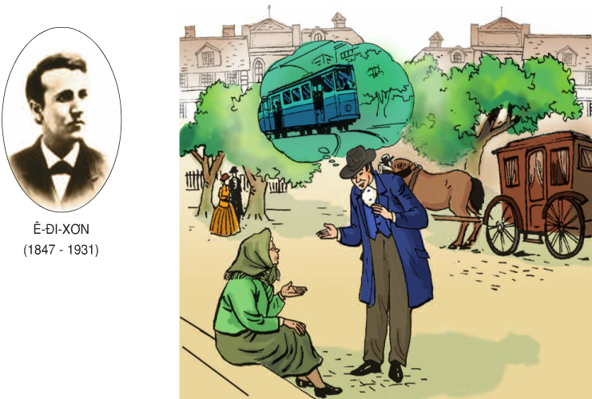

Slide 3

Thứ hai ngày 14 tháng 2 năm 2022
Tập đọc- kể chuyện
Nhà bác học và bà cụ

Slide 4
Yêu cầu cần đạt
+ Nghĩa của các từ trong bài: nhà bác học, cười móm mém.
+ Hiểu ý nghĩa câu chuyện: Ca ngợi nhà bác học vĩ đại Ê - đi - xơn rất giàu sáng kiến, luôn mong muốn đưa khoa học phục vụ cho con người .
+ Bước đầu biết cùng các bạn dựng lại từng đoạn của câu chuyện theo lối phân vai + Đọc đúng các từ, tiếng khó hoặc dễ lẫn, ngắt nghỉ hơi đúng sau dấu câu và giữa các cụm từ.
+HS thể hiện sự ngưỡng mộ, khâm phục các nhà khoa học, noi gương học tập, không ngừng sáng tạo để cho cuộc sống tốt đẹp hơn.

Slide 5


Tập đọc - Kể chuyện
Nhà bác học và bà cụ
Luyện đọc
Tìm hiểu bài
Ê-đi-xơn, đèn điện, loé lên, móm mém, miệt mài, thùm thụp
Nhà bác học
Cười móm mém
ùn ùn kéo đến

Slide 6
1. Ê-đi-xơn là một nhà bác học nổi tiếng người Mĩ. Khi ông chế ra đèn điện, người từ khắp nơi ùn ùn kéo đến xem. Có một bà cụ phải đi bộ mười hai cây số. Đến nơi, cụ mỏi quá, ngồi xuống vệ đường bóp chân, đấm lưng thùm thụp.
2. Lúc ấy, Ê-đi-xơn chợt đi qua. Ông dừng lại hỏi chuyện. Bà cụ nói:
- Già đã phải đi bộ gần ba giờ đồng hồ để được nhìn tận mắt cái đèn điện. Giá ông Ê-đi-xơn làm được cái xe chở người già đi nơi này nơi khác có phải may mắn hơn cho già không?
- Thưa cụ, tôi tưởng vẫn có xe ngựa chở khách chứ?
- Đi xe ấy thì ốm mất. Già chỉ muốn có một thứ xe không cần ngựa kéo mà lại thật êm.
3. Nghe bà cụ nói vậy, bỗng một ý nghĩ lóe lên trong đầu Ê-đi-xơn. Ông reo lên:
- Cụ ơi! Tôi là Ê-đi-xơn đây. Nhờ cụ mà tôi nảy ra ý định làm một cái xe chạy bằng dòng điện đấy.
Bà cụ vô cùng ngạc nhiên khi thấy nhà bác học cũng bình thường như mọi người khác. Lúc chia tay, Ê-đi-xơn bảo:
- Tôi sẽ mời cụ đi chuyến xe điện đầu tiên.
- Thế nào già cũng đến... Nhưng ông phải làm nhanh lên nhé, kẻo tuổi già chẳng còn được bao lâu đâu.
4. Từ lần gặp bà cụ, Ê-đi-xơn miệt mài với công việc chế tạo xe điện và đã thành công.
Hôm chạy thử xe điện, người ta xếp hàng dài để mua vé. Ê-đi-xơn mời bà cụ dạo nọ đi chuyến đầu tiên. Đến ga, ông bảo:
- Tôi giữ đúng lời hứa với cụ rồi nhé!
Bà cụ cười móm mém:
- Cảm ơn ông. Giờ thì già có thể đi chơi cả ngày với chiếc xe này rồi!
Theo TRUYỆN ĐỌC 3, 1995

Slide 7

1. Ê-đi-xơn là một nhà bác học nổi tiếng người Mĩ. Khi ông chế ra đèn điện, người từ khắp nơi ùn ùn kéo đến xem. Có một bà cụ phải đi bộ mười hai cây số. Đến nơi, cụ mỏi quá, ngồi xuống vệ đường bóp chân, đấm lưng thùm thụp.
Đoạn 1: Giọng đọc chậm rãi, khoan thai

Slide 8
2. Lúc ấy, Ê-đi-xơn chợt đi qua. Ông dừng lại hỏi chuyện. Bà cụ nói:
- Già đã phải đi bộ gần ba giờ đồng hồ để được nhìn tận mắt cái đèn điện. Giá ông Ê-đi-xơn làm được cái xe chở người già đi nơi này nơi khác có phải may mắn hơn cho già không?
- Thưa cụ, tôi tưởng vẫn có xe ngựa chở khách chứ?
- Đi xe ấy thì ốm mất. Già chỉ muốn có một thứ xe không cần ngựa kéo mà lại thật êm.
Đoạn 2: Giọng bà cụ chậm chạp, mệt mỏi;
Ê-đi-xơn hỏi giọng ngạc nhiên

Slide 9
3. Nghe bà cụ nói vậy, bỗng một ý nghĩ loé lên trong đầu Ê-đi-xơn. Ông reo lên:
- Cụ ơi! Tôi là Ê-đi-xơn đây. Nhờ cụ mà tôi nảy ra ý định làm một cái xe chạy bằng dòng điện đấy.
Bà cụ vô cùng ngạc nhiên khi thấy nhà bác học cũng bình thường như mọi người khác. Lúc chia tay, Ê-đi-xơn bảo:
- Tôi sẽ mời cụ đi chuyến xe điện đầu tiên.
- Thế nào già cũng đến... Nhưng ông phải làm nhanh lên nhé, kẻo tuổi già chẳng còn được bao lâu đâu.
Đoạn 3: Giọng Ê-đi-xơn reo vui khi sáng kiến chợt loé đến; giọng bà cụ phấn chấn

Slide 10
4. Từ lần gặp bà cụ, Ê-đi-xơn miệt mài với công việc chế tạo xe điện và đã thành công.
Hôm chạy thử xe điện, người ta xếp hàng dài để mua vé. Ê-đi-xơn mời bà cụ dạo nọ đi chuyến đầu tiên. Đến ga, ông bảo:
- Tôi giữ đúng lời hứa với cụ rồi nhé!
Bà cụ cười móm mém:
- Cảm ơn ông. Giờ thì già có thể đi chơi cả ngày với chiếc xe này rồi!
Theo TRUYỆN ĐỌC 3, 1995
Đoạn 4: Giọng Ê-đi-xơn vui, hóm hỉnh; giọng cụ già phấn khởi

Slide 11

Đọc đoạn 1
1. Hãy nói những điều em biết về Ê-đi-xơn?
Ê-đi-xơn là nhà bác học tài ba người Mĩ, sinh năm 1847, mất năm 1931. Ông có hàng ngàn phát minh góp phần làm cho cuộc sống của loài người thêm văn minh, tiến bộ.

Slide 12
Miệt mài: Ở trạng thái tập trung và bị lôi cuốn vào công việc đến mức như không một lúc nào có thể rời ra.
Ví dụ: Học tập miệt mài.

Slide 13
Thùm thụp: Tiếng đấm liên tiếp.
Ví dụ: Đấm lưng thùm thụp.

Slide 14
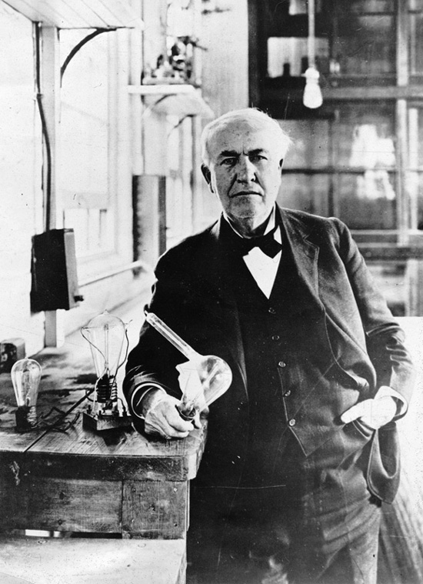
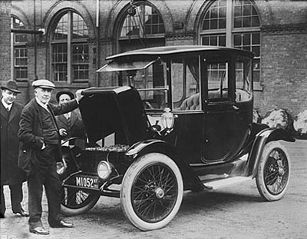
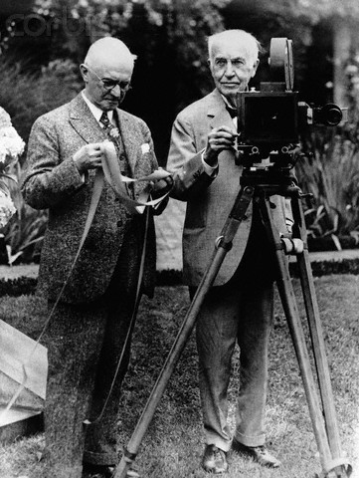
Nhà bác học: Là người có hiểu biết
sâu rộng về nhiều ngành khoa học.

Slide 15
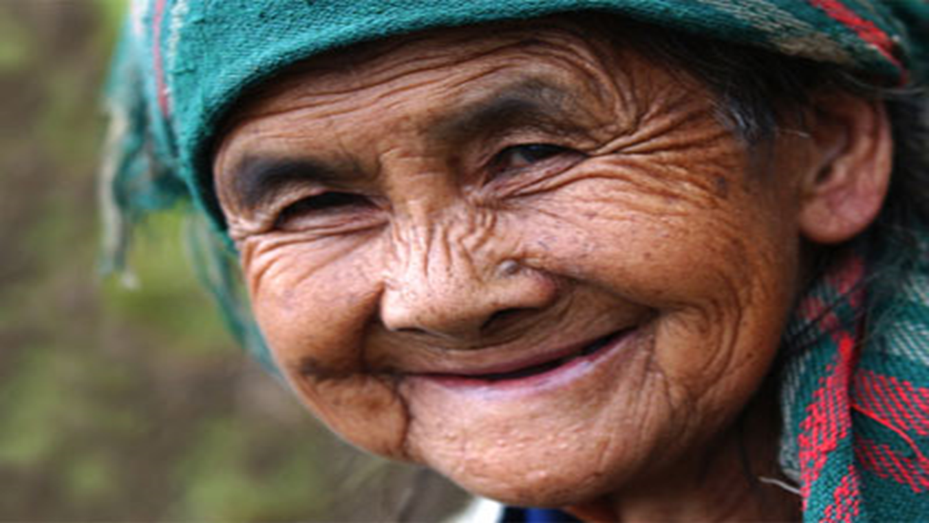
Cười móm mém: cười mà miệng và má hõm vào do rụng hết răng.

Slide 16
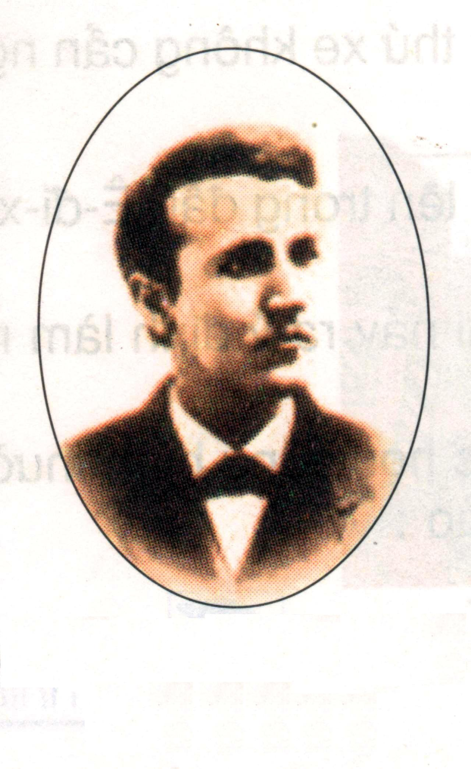
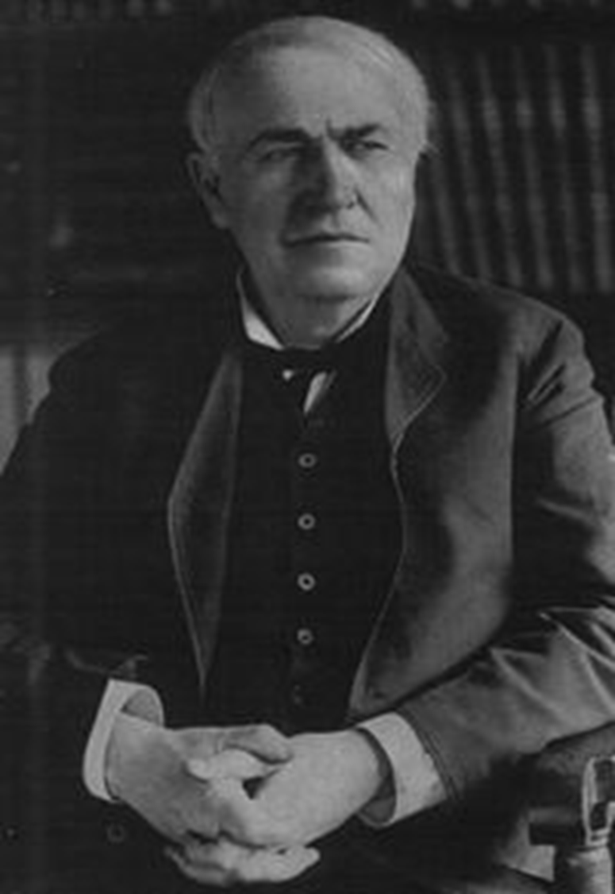
Ê-đi-xơn ( Thomas Edison )
( 1847 – 1931 )

Slide 17
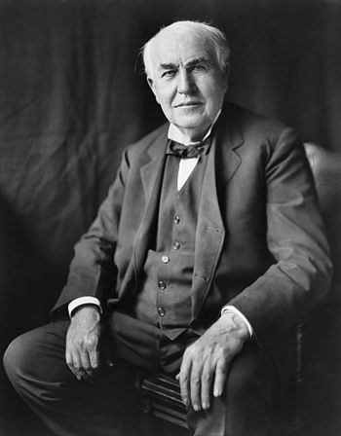
Ê-đi-xơn là nhà bác học nổi tiếng người Mĩ sinh năm 1947 mất năm 1931. Ông đã cống hiến cho loài người hơn một nghìn sáng chế. Tuổi thơ của ông rất vất vả. Ông phải đi bán báo để kiếm sống và tự mày mò học tập. Nhờ tài năng và lao động không mệt mỏi , ông đã trở thành nhà bác học vĩ đại, góp phần làm thay đổi bộ mặt thế giới
Ê- ĐI- XƠN
1847- 1931

Slide 18
Câu chuyện xảy ra khi Ê-đi-xơn phát minh ra đèn điện, mọi người ùn ùn kéo đến xem. Có một bà cụ đã đi bộ mười hai cây số để được tận mắt xem chiếc đèn điện, đến nơi bà cụ mệt quá ngồi nghỉ bên vệ đường, đúng lúc ấy nhà bác học Ê-đi-xơn đi ngang qua, thấy bà cụ ông dừng lại hỏi thăm.
2. Câu chuyện giữa Ê-đi-xơn và bà cụ xảy ra vào lúc nào?

Slide 19
Câu 3: Khi biết mình đang nói chuyện với nhà bác học Ê-đi-xơn bà cụ đã mong muốn điều gì?
Bà cụ mong nhà bác học làm được cái xe không cần ngựa kéo và thật êm.

Slide 20
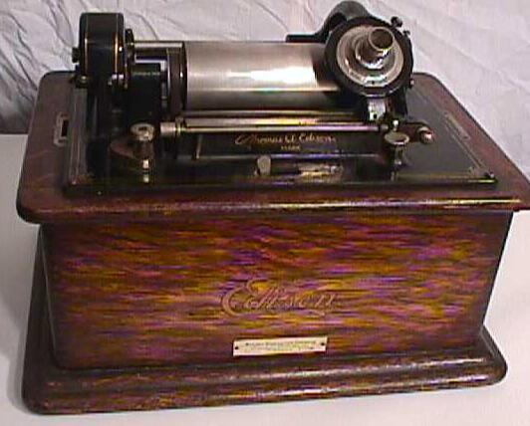
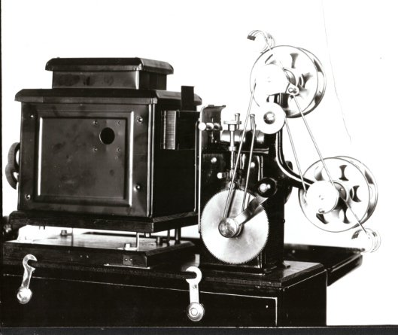
Máy điện tín in chữ năm 1869
Máy chiếu bóng 1887

Slide 21
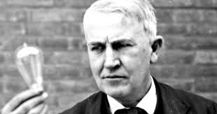
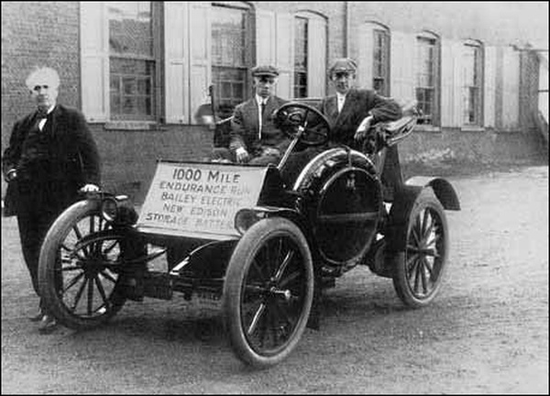
Ô tô chạy bằng điện
Bóng đèn

Slide 22
Câu 4: Vì sao bà cụ có mong ước như vậy?
Vì xe ngựa đi rất xóc, đi xe ấy các cụ già sẽ ốm mất.

Slide 23

Câu 5: Nhờ đâu mà mong ước của bà cụ được thực hiện?
A. Nhờ óc sáng tạo kì diệu của Ê-đi-xơn.
B. Sự quan tâm đến con người của Ê-đi-xơn.
C. Sự lao động miệt mài của nhà bác học để thực hiện lời hứa.
D. Cả 3 ý trên đều đúng.

Slide 24

Câu 6: Theo em, khoa học đem lại lợi ích gì cho con người?
A. Khoa học cải tạo thế giới
B. Cải thiện cuộc sống con người
C. Làm con người sống tốt hơn, sung sướng hơn
D. Cải tạo thế giới, giúp đời sống con người tốt hơn, sung sướng hơn, hiện đại hơn

Slide 25

Nội dung câu chuyện là gì?
Nội dung câu chuyện: Ca ngợi nhà bác học vĩ đại Ê-đi-xơn rất giàu sáng kiến, luôn mong muốn đem khoa học phục vụ con người.

Slide 26
Nghe bà cụ nói vậy,/ bỗng một ý nghĩ loé lên trong đầu Ê-đi-xơn.// Ông reo lên://
- Cụ ơi!// Tôi là Ê-đi-xơn đây.// Nhờ cụ mà tôi nảy ra ý định làm một cái xe chạy bằng dòng điện đấy.//
Bà cụ vô cùng ngạc nhiên khi thấy nhà bác học cũng bình thường như mọi người khác.// Lúc chia tay,/ Ê-đi-xơn bảo://
- Tôi sẽ mời cụ đi chuyến xe điện đầu tiên.//
- Thế nào già cũng đến…// Nhưng ông phải làm nhanh lên nhé,/ kẻo tuổi già chẳng còn được bao lâu đâu.//
LUYỆN ĐỌC LẠI

Slide 27
Kể chuyện
NHÀ BÁC HỌC VÀ BÀ CỤ
Câu chuyện gồm có mấy vai? Là những vai nào?
Câu chuyện có 3 vai là: người dẫn chuyện, Ê-đi-xơn, bà cụ.
Phân vai dựng lại câu chuyện “ Nhà bác học và bà cụ”.

Slide 28
Kể chuyện
NHÀ BÁC HỌC VÀ BÀ CỤ
Thực hành:
Phân vai dựng lại câu chuyện “ Nhà bác học và bà cụ”

Slide 29
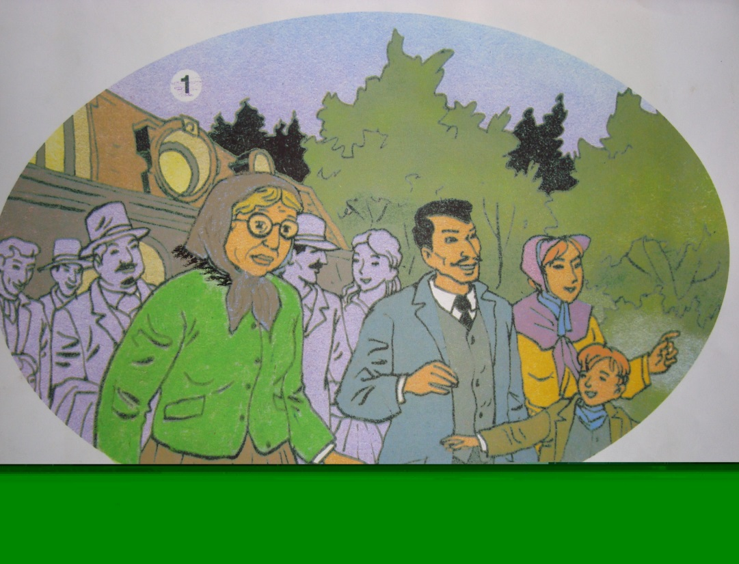
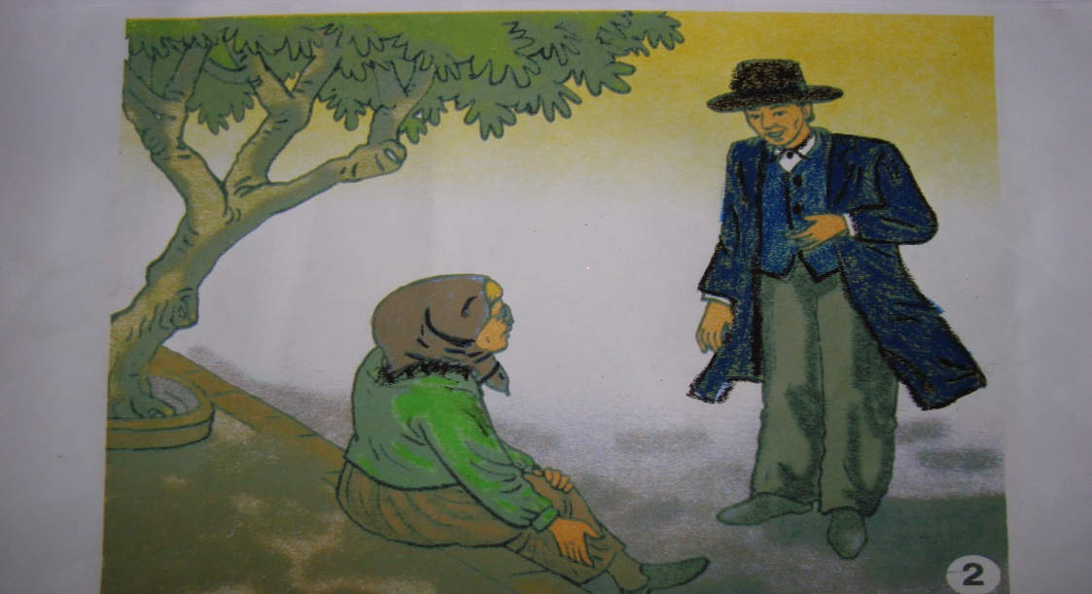
Nhà bác học Ê-đi-xơn là người nước nào? câu truyện Ê-đi-xơn và bà cụ xảy ra lúc nào, trong hoàn cảnh nào?
Qua cuộc trò chuyên với Ê-đi-xơn bà cụ mong muốn điều gì?

Slide 30
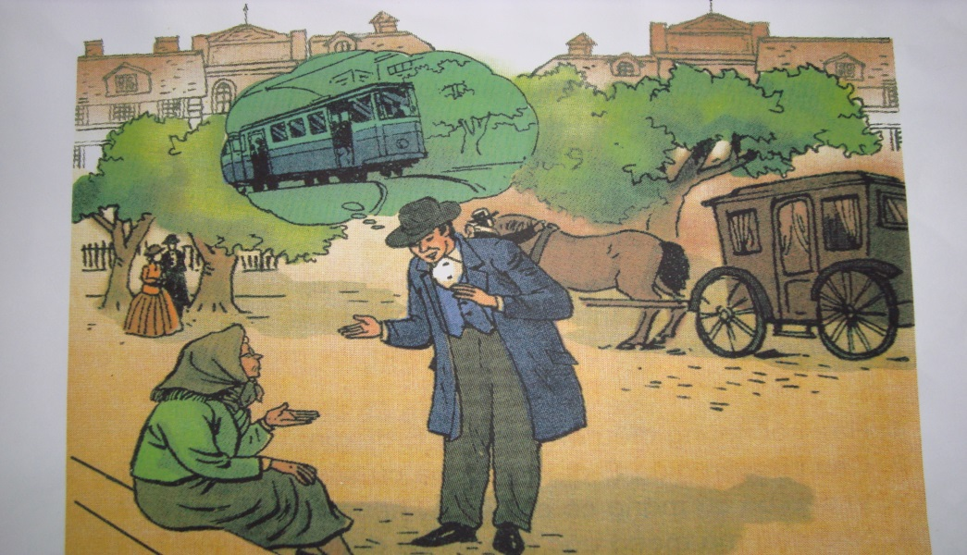
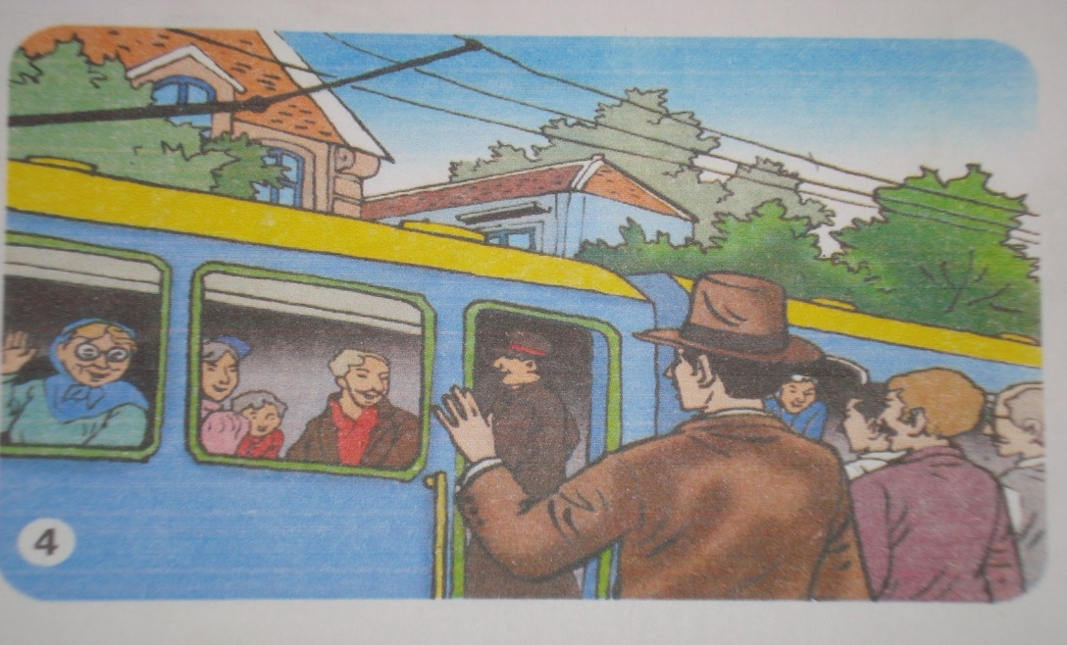
3
Nghe bà cụ nói, Ê-đi-xơn đã nảy ra ý gì? cuộc trò chuyện tiếp tục và kết thúc ra sao?
Từ lần gặp bà cụ, Ê-đi-xơn đã lao động như thế nào? kế hoạch của ông có thành công không? hôm chạy thử xe điện Ê-đi-xơn đã nói với bà cụ thế nào? Bà cụ đã trả lời ông ra sao?

Slide 31
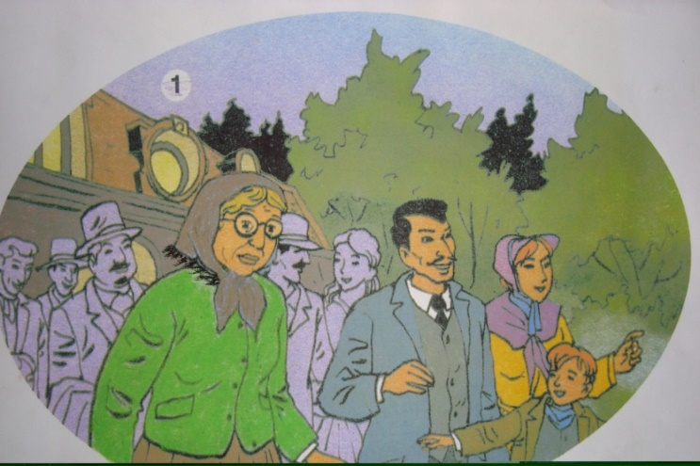

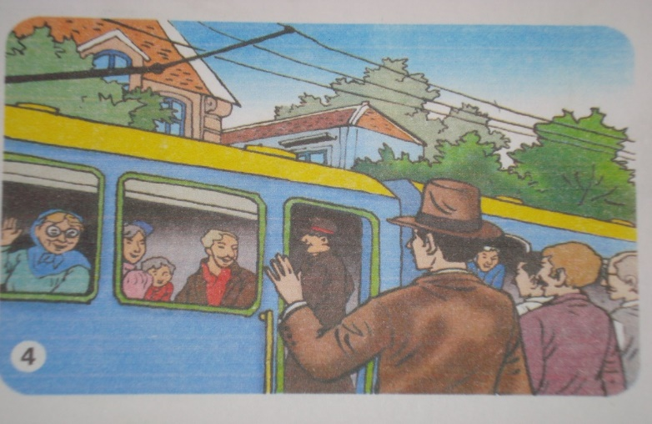

Nhà bác học Ê-đi-xơn là người nước nào? câu truyện -đi-xơn và bà cụ xảy ra lúc nào, trong hoàn cảnh nào?
Qua cuộc trò chuyên với Ê-đi-xơn bà cụ mong muốn điều gì?
Nghe bà cụ nói, Ê-đi-xơn đã nảy ra ý gì? cuộc trò chuyện tiếp tục và kết thúc ra sao?
Từ lần gặp bà cụ, Ê-đi-xơn đã lao động như thế nào? kế hoạch của ông có thành công không? hôm chạy thử xe điện Ê-đi-xơn đã nói với bà cụ thế nào? Bà cụ đã trả lời ông ra sao?

Slide 32
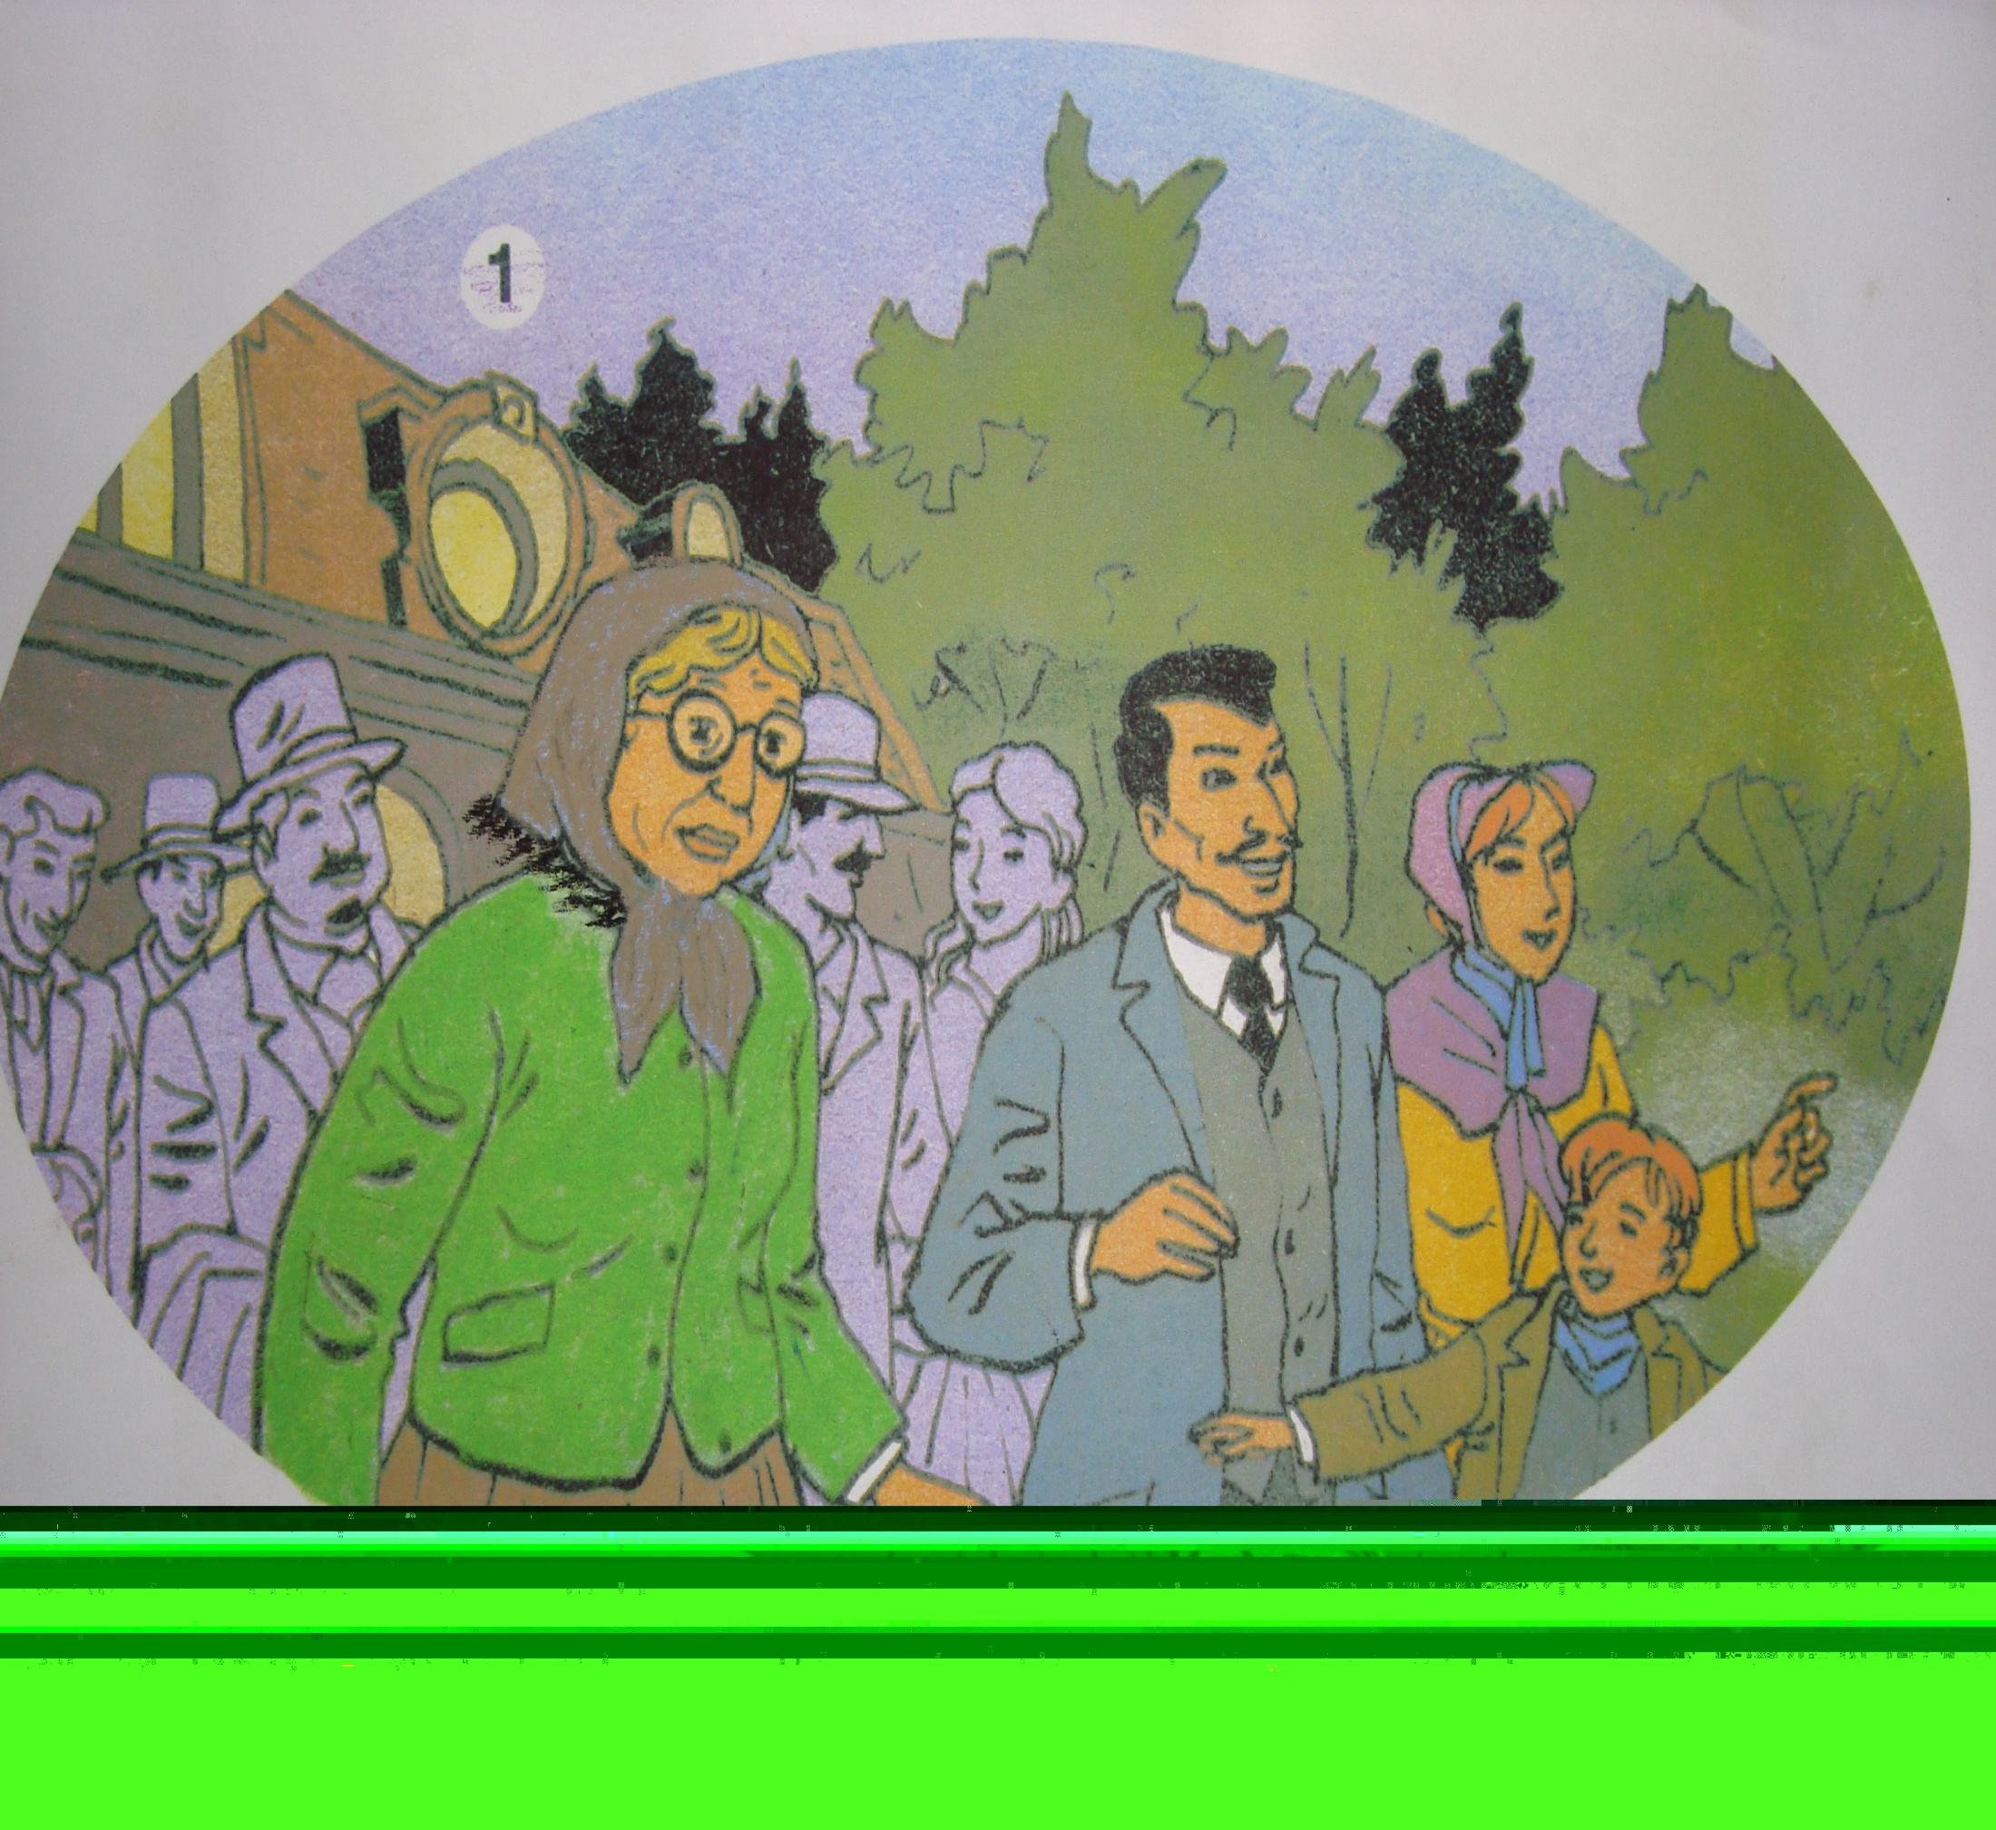
1
1

Slide 33
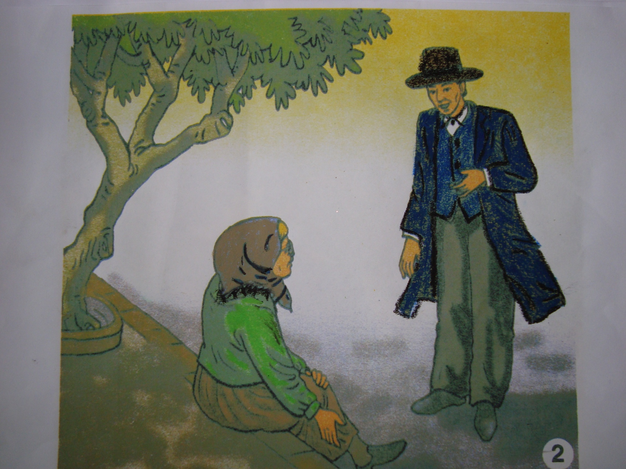
2

Slide 34


3

Slide 35
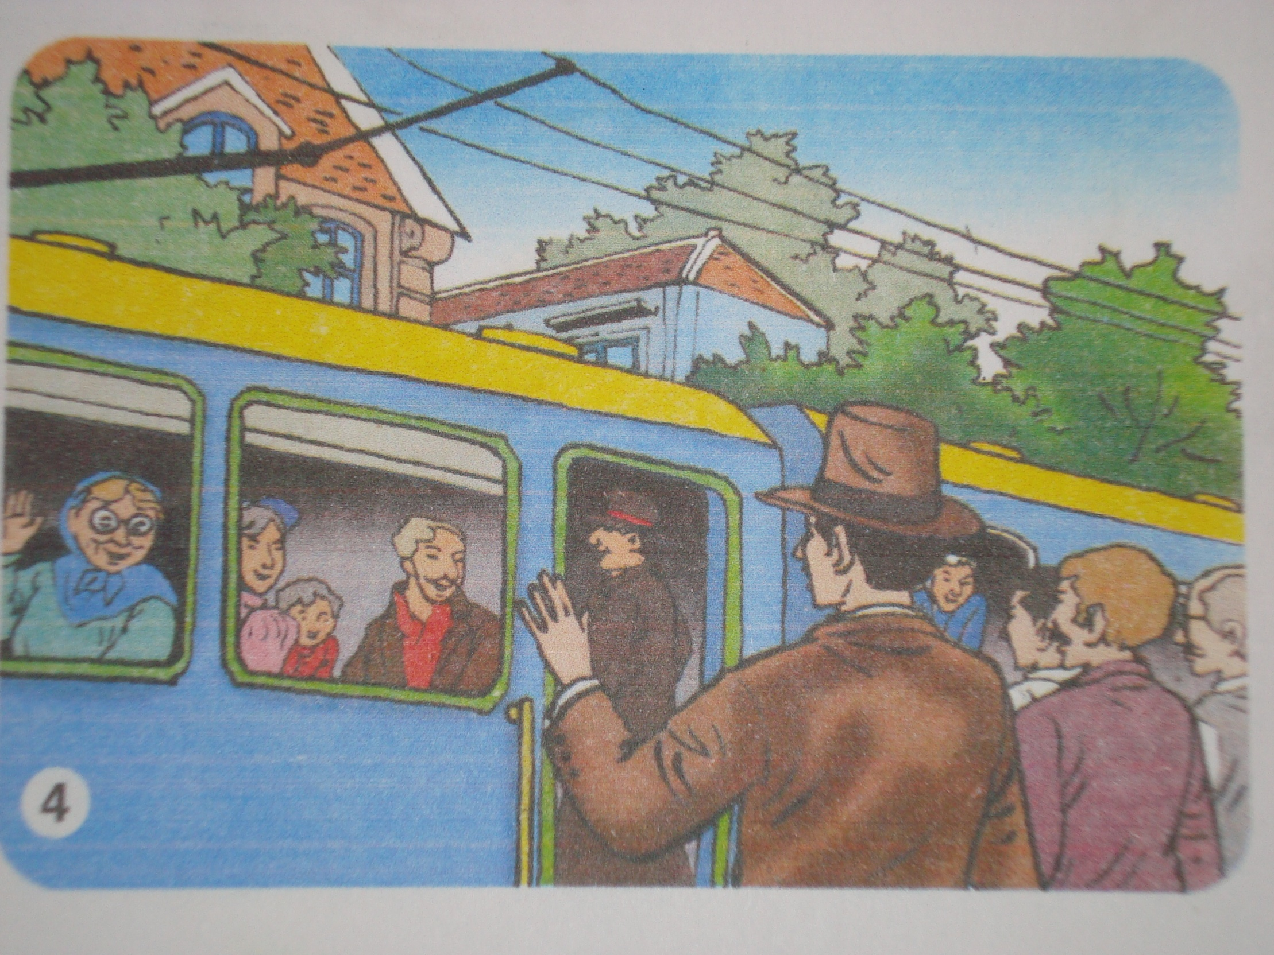
4

Slide 36



Slide 37



Ý nghĩa câu chuyện
A
Ê - đi – xơn quan tâm tới người khác
B
Khoa học đem lại cho con người những điều tốt đẹp
C
Tri thức góp phần cải tạo thế giới
Ê – đi – xơn là nhà bác học vĩ đại, mong muốn đem lại những điều tốt đẹp cho con người đã thúc đẩy ông lao động sáng tạo cần cù.
D
Chúc mừng bạn!

Slide 38
Hoạt động tiếp nối
Các em chuẩn bị bài học sau:
Cái cầu

